Slide 1


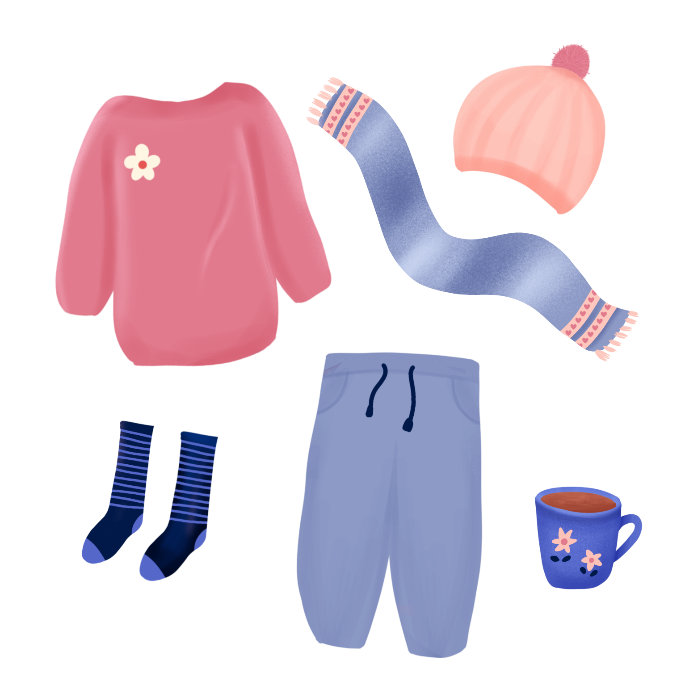









Notes:
Hương Thảo – Zalo 0972115126

Slide 2


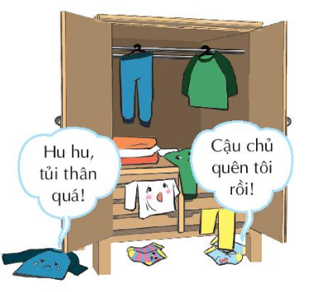
THAM GIA TIỂU PHẨM:
Sắm vai quần áo trong tủ nói chuyện với nhau.
Tưởng tượng và nói ra tâm sự của:
+ Chiếc áo không được dùng tới.
+ Chiếc quần mới mặc vài lần đã bị bỏ quên.
+ Đôi tất (vớ) bị rơi dưới gầm tủ bụi bám đầy.
Notes:
Hương Thảo – Zalo 0972115126

Slide 3

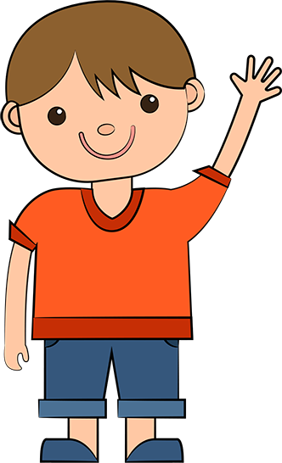




Slide 4


Thảo luận về đồ cũ:
Kể các lí do em muốn loại bỏ hoặc tiếp tục sử dụng một số đồ vật cũ của em?

Slide 5



Gợi ý trả lời
Quần áo: bị ố vàng, rách, hỏng khóa, đứt khuy, bục chỉ….
Đồ chơi: bị gãy, vỡ, nứt, hỏng hoặc bị thiếu mất một phụ kiện,...
Lí do em muốn loại bỏ hoặc tiếp tục sử dụng một đồ vật cũ của em
Cách sửa chữa một số đồ cũ bị hỏng để có thể tiếp tục dùng được
Quần áo: khâu, vá, ghép các bộ đồ cũ với nhau,...
Đồ chơi: dùng keo gắn, dùng băng dính dán,...

Slide 6


Slide 7




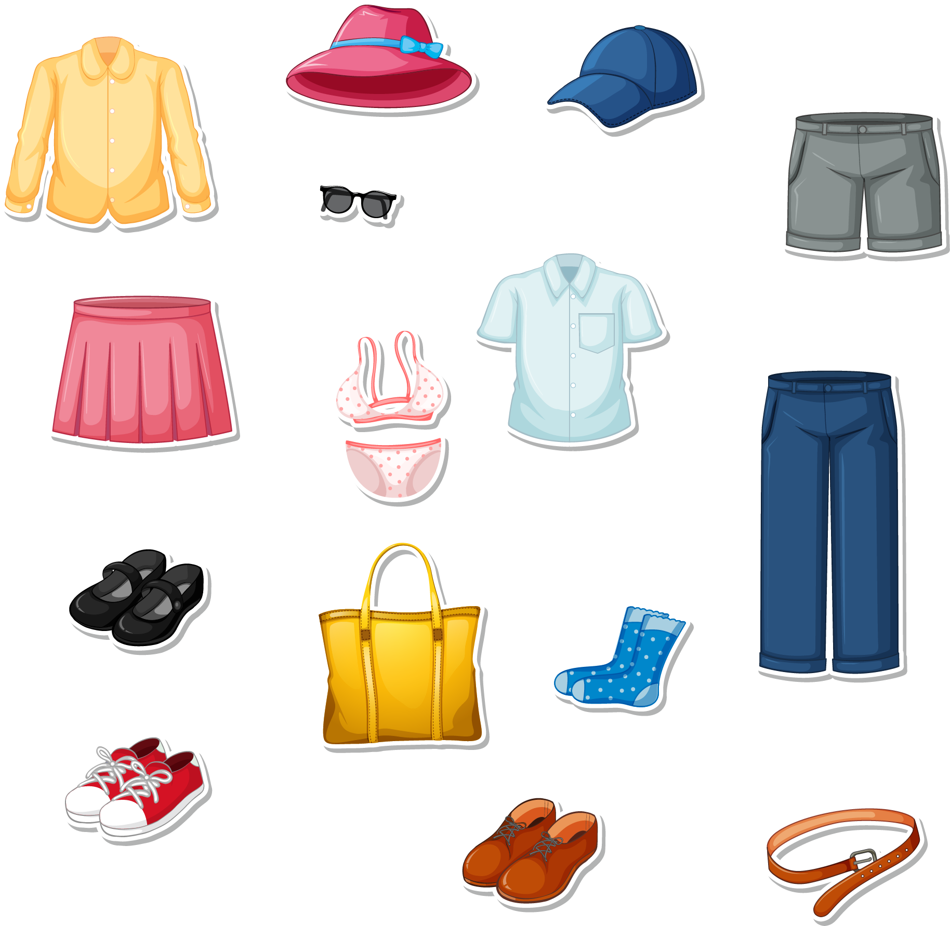

Những đồ vật của chúng ta:

Slide 8


Slide 9
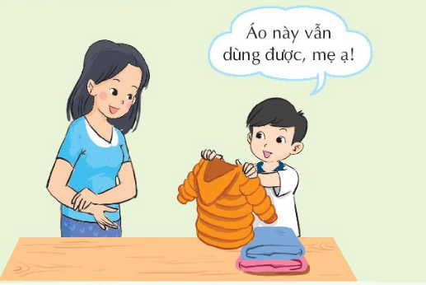
Em hãy cùng người thân của mình tìm ra những món đồ cũ không dùng nữa
Cùng phân loại đồ cũ

